Slide 1
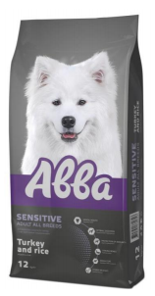
Корм Авва Sensitive turkey and rice
Свойства
Выгода
1
Содержит диетическое, нежирное мясо индейки
Содержит витамины и минералы
Содержит большое количество растворимой клетчатки
Содержит антиоксиданты
Содержит L-карнитин
обеспечивает высокую усвояемость корма
поддерживают здоровье кожи и шерсти
поддерживает работу кишечника
поддерживают иммунитет
стимулирует сжигание жира, способствуя снижению веса без потери мышечной массы
2
3
4
Корм Авва Sensitive
Turkey & Rice
5

